Slide 1
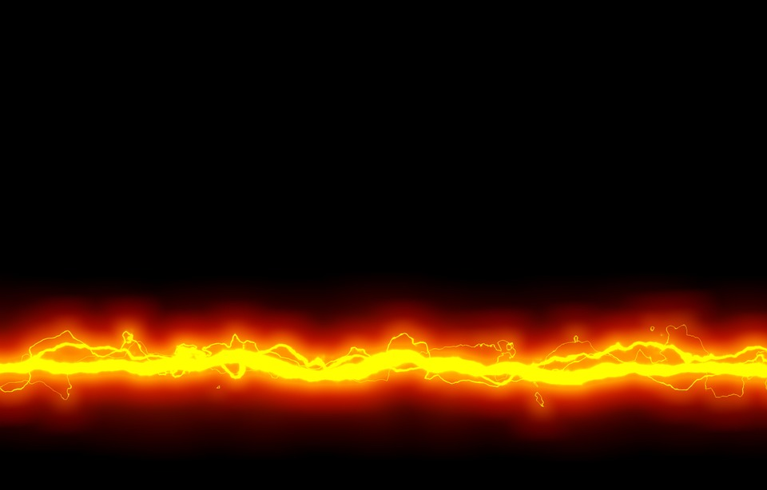
GRANDEZAS ELÉTRICAS E LEIS DE OHM
PROFESSOR ULISSES CAMACHO

Slide 2
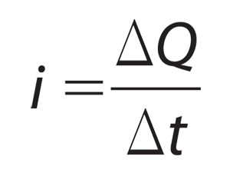
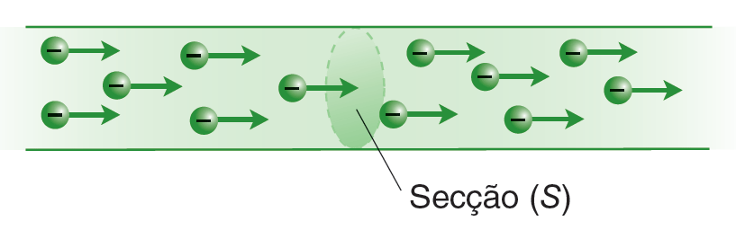
INTENSIDADE Corrente elétrica
Unidade de medida: ampère (A)

Slide 3

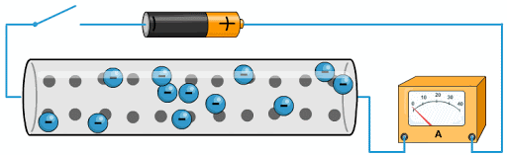
DDP, TENSÃO ELÉTRICA
OU VOLTAGEM ( u)
Grandeza causadora da corrente elétrica.
Criada por geradores (Pilhas e Baterias).
Unidade de medida: volt (V)

Slide 4
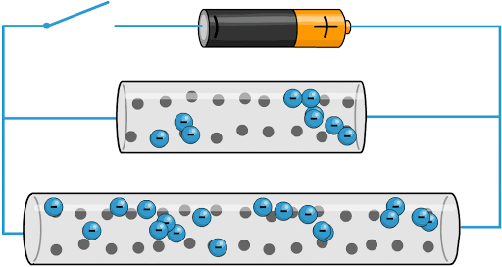

RESISTÊNCIA ELÉTRICA (r)
Propriedade dos corpos associada à uma oposição à passagem de corrente elétrica.
Unidade de medida: ohm (Ω)

Slide 5
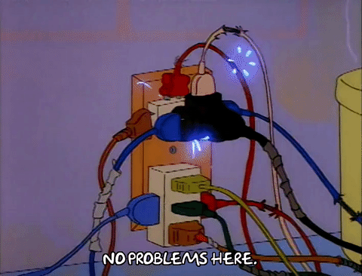
Potência elétrica (p)
Quantidade de energia elétrica por unidade de tempo.
Unidade de medida: watt (W)
1W=1J/s

Slide 6
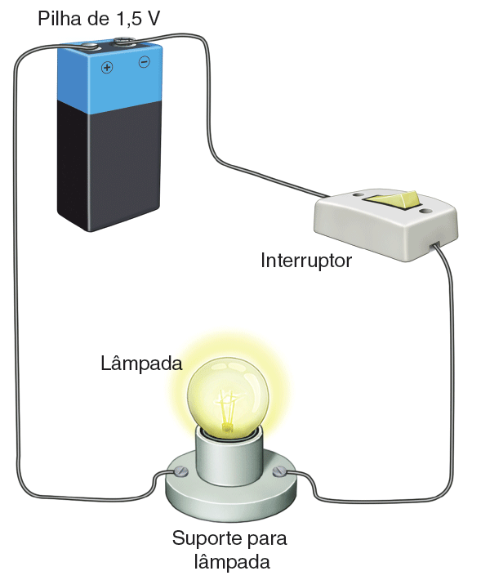
O que você deve saber ?
GRANDEZA | SÍMBOLO | UNIDADE SI
CORRENTE | i | ampère (A)
DDP | U | volt(V)
RESISTÊNCIA | R | ohm (Ω)
POTÊNCIA | P | watt (W)

Slide 7
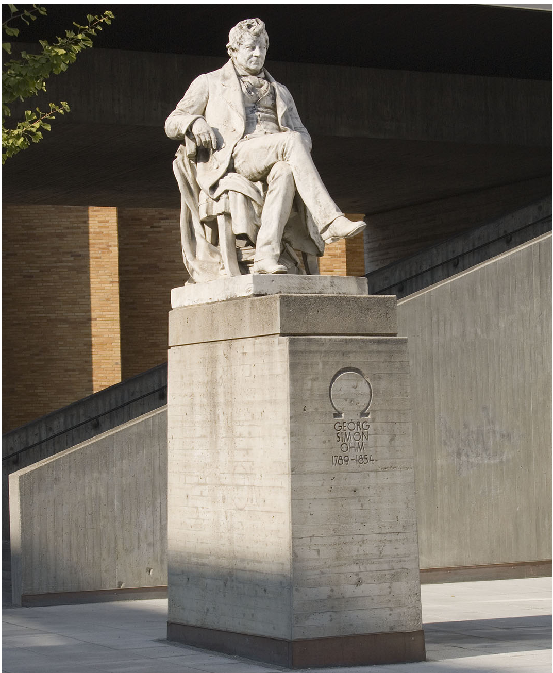
Leis de ohm

Slide 8
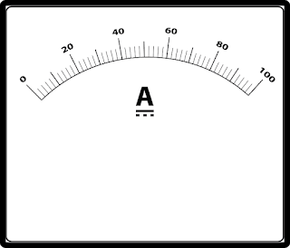

1ª Lei de ohm
“A razão entre a ddp(U) e a corrente(i) é constante e igual à resistência(R) do condutor.”

Slide 9
1ª Lei de ohm
“A razão entre a ddp(U) e a corrente(i) é constante e igual à resistência(R) do condutor.”

Slide 10
Curva característica do condutor
( Gráfico U X i )
U
U
i
i
CONDUTOR ÔHMICO
CONDUTOR NÃO ÔHMICO

Slide 11

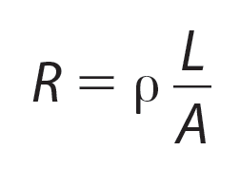
2ª Lei de ohm
“A resistência elétrica de um condutor é proporcional ao seu comprimento e inversamente proporcional à área de sua secção transversal.”
A
L
Resistividade do material (ρ)

Slide 12
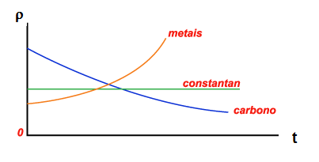
O que você deve saber ?
O inverso da resistividade é chamado de condutância elétrica:
A resistividade aumenta com a temperatura na maioria dos metais.
Alguns metais apresentam resistência elétrica nula quando submetidos a baixíssimas temperaturas, nessas condições são chamados de supercondutores.

Slide 13
Equações da potência
i

Slide 14
O que você deve saber ?
GRANDEZA | SÍMBOLO | UNIDADE SI | EQUAÇÕES
CORRENTE | i | ampère (A)
DDP | U | volt(V)
RESISTÊNCIA | R | ohm (Ω)
POTÊNCIA | P | watt (W)

